Slide 1
Por nuestr@s niñ@s
Acércate a la realidad

Slide 2
Violencia Sexual
La violencia sexual ocurre cuando alguien fuerza o manipula a otra persona a realizar una actividad sexual no deseada sin su consentimiento.

Slide 3
Violencia Sexual
Las razones por las cuales
no hay consentimiento pueden ser el miedo, la edad, una enfermedad, una discapacidad y/o la influencia del alcohol u otras drogas.
La violencia sexual ocurre cuando alguien fuerza o manipula a otra persona a realizar una actividad sexual no deseada sin su consentimiento.

Slide 4
Violencia Sexual
La violencia sexual le puede ocurrir a cualquiera, incluyendo: niñ@s, adolescentes, adult@s y personas mayores.
Aquell@s que abusan sexualmente pueden ser personas conocidas, miembros de la familia, personas confiadas o desconocid@s.

Slide 5
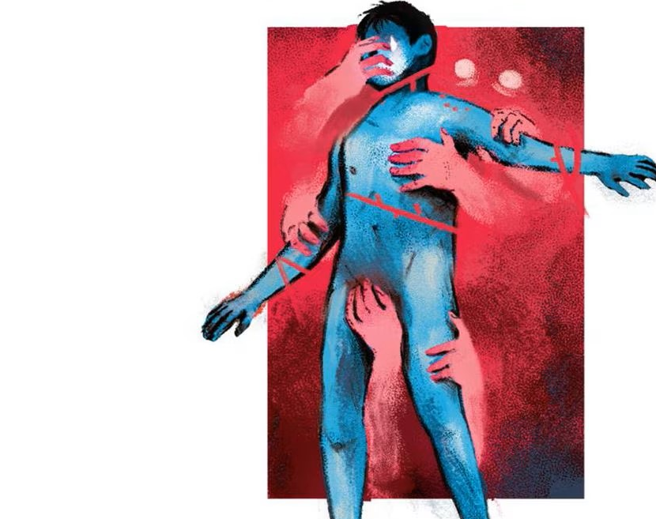
La violencia sexual es un crimen.
Existen muchos tipos:
Violación
agresión sexual
Incesto
Abuso sexual de menores
Abuso sexual en la pareja
Contacto sexual o caricias no deseadas
Acoso sexual
Explotación sexual

Slide 6
Encuesta Nacional sobre la Dinámica de las Relaciones en los Hogares (ENDIREH) 2021
Panorama de violencia contra las mujeres en Michoacán, según INEGI
En México, 70.1% de las mujeres de 15 años y más ha experimentado, al menos, una situación de violencia a lo largo de la vida. La violencia psicológica fue la de mayor prevalencia, con 51.6%, seguida de la violencia sexual,con 49.7 por ciento.
En Michoacán la realidad no es distinta: 64.9% de las mujeres de 15 años y más han sufrido “violencia a lo largo de su vida”; 42.7% sufrió “violencia en los últimos 12 meses”.

Slide 8
Ámbito familiar
Según datos de la Endireh 2021, Michoacán registró 12.2% de mujeres sufrieron violencia contra las mujeres en el ámbito familiar entre octubre de 2020 y octubre 2021, 0.1 por ciento menos comparado con 2016 donde se registró 12.3 por ciento.
La ENDIREH 2021 muestra que las y los hermanos son quienes ejercen en mayor porcentaje violencia psicológica (23.0 %) y física (37.0 %); en tanto que las y los primos son quienes ejercen en mayor medida la violencia sexual (25.3 %), seguidos de las y los tíos (24.8 %). La violencia económica o patrimonial la suele ejercer en mayor medida el padre (21.5 %).

Slide 9
Ámbito de pareja
Según datos de la Endireh 2021, Michoacán registró 24.3% de mujeres sufrieron violencia de pareja en el periodo de octubre de 2020 a octubre de 2021.
Los mayores porcentajes de prevalencia de violencia en la pareja también se presentaron en Guerrero (25.9 %), Querétaro (25.1 %) y Aguascalientes (24.8 %). Los menores porcentajes de violencia en la pareja los tuvieron Tamaulipas (16.7 %), Baja California (13.3 %) y Chiapas (12.6 %).
Del total de mujeres de 15 años y más que han tenido alguna relación de pareja, 18.5 % (8.7 millones) ha vivido alguna situación de violencia física y/ o sexual por parte de su pareja a lo largo de la relación; 35.2 % tuvo daños físicos como consecuencia de la violencia.
Los daños físicos más frecuentes derivados de los actos de violencia física y/ o sexual por parte de las parejas o exparejas fueron moretones o hinchazón (30.3 %); hemorragias o sangrado (4.9 %); cortadas, quemaduras o pérdida de dientes (4.4 %); hospitalizaciones u operación (3.5 %) y fracturas (3.0 %).

Slide 10
Ámbito escolar
Según datos de la Encuesta Nacional sobre la Dinámica de las Relaciones en los Hogares (Endireh) arrojan que Michoacán registró 28.5% de mujeres que sufrieron violencia en el ámbito escolar en 2021, 0.5 por ciento más comparado con 2016 donde se registró 28 por ciento.
A nivel nacional, la “prevalencia de violencia a lo largo de la vida” en el ámbito escolar asciende a 32.3%, siete puntos porcentuales por encima de lo registrado en 2016 (25.3%).
Por entidad federativa, Querétaro (40.3 %), estado de México (36.6%) y Colima (36.3%) presentan las prevalencias más altas. Por otro lado, Zacatecas (26.0%), Tamaulipas (24.7%) y Chiapas (20.2%) registraron la menor prevalencia de violencia contra las mujeres a lo largo de la vida escolar.
Hay entidades que sobresalen por el aumento en la prevalencia entre 2016 y 2021, como Tabasco (con un incremento de 13.8 puntos porcentuales), Campeche (13.5 puntos porcentuales) y Colima (12.8 puntos porcentuales).

Slide 11
Mercado laboral
De acuerdo con la ENDIREH 2021, a nivel nacional, de las mujeres que alguna vez en su vida han participado en el mercado laboral, 27.9 % experimentó algún incidente de violencia, mientras que en 2016 la cifra fue de 26.6 por ciento.

Slide 12
Ámbito comunitario
Según datos de la Endireh, Michoacán registró 34.7% de mujeres sufrieron violencia en el ámbito comunitario en 2021, 2 por ciento más comparado con 2016 donde se registró 32.3 por ciento.

Slide 13
El delito facilitado por drogas (DFD)
es una expresión general que abarca la violación y otras agresiones sexuales, el robo con violencia o intimidación, la extorsión de dinero y los malos tratos deliberados de ancianos o niños bajo la influencia de sustancias sicotrópicas.
Los DFD son actos delictivos cometidos mediante la administración de una sustancia a alguien con la intención de menoscabar el comportamiento, las percepciones o la capacidad de decidir. Incluye también el hecho de aprovecharse de una persona menoscabada, sin su consentimiento, después de que haya tomado voluntariamente una sustancia incapacitante

Slide 14
El delito facilitado por drogas (DFD)
Las sustancias psicoactivas que se utilizan en los DFD pueden alterar el grado de consciencia, el estado de percepción, el juicio y la memoria.
Esas sustancias pueden causar que la víctima resulte vulnerable y no pueda repeler a su agresor. Además, pueden utilizarse para sedar a la víctima a fin de facilitar su transporte por el autor del delito.
El autor de un DFD puede ser un extraño o un conocido. La mayoría de las sustancias utilizadas en DFD son potentes depresores del sistema nervioso central (SNC) de efecto rápido, cuyos efectos se asemejan a los de la intoxicación etílica aguda o la anestesia general.

Slide 15
El delito facilitado por drogas (DFD)
Los efectos farmacológicos resultantes pueden ser, entre otros, relajación, euforia, desinhibición, amnesia, alteración de la percepción, dificultad para guardar el equilibrio, dificultad para hablar, somnolencia, pérdida de la función motriz, vómitos, incontinencia, pérdida del conocimiento y, posiblemente, muerte. Por todo ello, la policía puede suponer que la víctima no estaba drogada, sino borracha, lo que influye lógicamente en la investigación

Slide 16
La agresión sexual facilitada por drogas (ASFD
La agresión sexual facilitada por drogas (ASFD),
que es un subconjunto del DFD, se produce cuando alguien (hombre o mujer) se ve sometido a actividades sexuales mientras está incapacitado o inconsciente por los efectos del etanol, una droga u otra sustancia intoxicante y, en consecuencia, no puede oponerse a esas actividades ni dar su consentimiento.

Slide 17
Las drogas o medicamentos
La atención de los medios informativos se ha centrado sobre todo en unas pocas drogas, como el Rohypnol®, el GHB y la ketamina, que pueden utilizarse en la ASFD. Sin embargo, existen muchas más sustancias que pueden utilizarse para facilitar esos delitos, por ejemplo, el alcohol, los medicamentos de venta sin receta, otros medicamentos psicoactivos de venta con receta y las sustancias ilícitas. Muchas sustancias producen efectos depresivos adicionales cuando se mezclan con alcohol y, posiblemente, pueden obtenerse con mucha más facilidad que las que los medios informativos insisten en destacar; por ejemplo, consta que los autores de los delitos han utilizado los medicamentos que les han recetado a ellos mismos para incapacitar a otros.

Slide 18
Se desconoce la verdadera prevalencia de los DFD.
Muchos estudios indican que menos del 20% de las agresiones sexuales se denuncian a los organismos policiales. En los casos de ASFD, el efecto que los depresores del sistema nervioso central tienen en la memoria y en la consciencia da lugar a que se denuncien incluso menos ASFD en comparación con las agresiones sexuales en las que no intervienen drogas.

Slide 19
Algunos factores que complican las investigaciones de DFD
La falta de experiencia de los investigadores, el personal médico, los laboratorios y los fiscales para ocuparse de casos de DFD;
El hecho de que los organismos policiales no reconozcan el delito;
Los retrasos en denunciar el incidente;
La amplia variedad de sustancias que pueden utilizarse.
En la actualidad, no existen normas internacionales que faciliten la detección e identificación de las sustancias que puedan utilizarse en DFD. Tampoco existe un sistema uniforme para definir y reunir datos estadísticos sobre DFD.

Slide 20
Pone de relieve la importancia de la obtención de pruebas como base para continuar la investigación.
A este respecto, se ofrecen también recomendaciones sobre instrumentos prácticos para la obtención de pruebas.
Además, también se presta atención a las limitaciones de la investigación toxicológica analítica y otros problemas que podrían afectar a la interpretación de los resultados.

Slide 21
Por nuestr@s niñ@s
Ya basta,
¡Hagamos algo!

Slide 22
Fuentes consultadas
https://prezi.com/p/3ccghkkjhhbk/violencia-sexual/
https://en15dias.com/michoacan/panorama-de-violencia-contra-las-mujeres-en-michoacan-segun-inegi/
Directrices para el análisis forense de sustancias que facilitan la agresión sexual y otros actos delictivos
Encuesta Nacional sobre la Dinámica de las Relaciones en los Hogares (ENDIREH) 2021

